Slide 1
DOI и практика его использования
Из опыта работы с электронным научным журналом МГТУ им. Н.Э. Баумана «Наука и Образование»
Ткачев С.Б., Канатников А.Н., Сахаров М.К. МГТУ им. Н.Э. Баумана
2-я Международная научно-практическая конференция “НАУЧНОЕ ИЗДАНИЕ МЕЖДУНАРОДНОГО УРОВНЯ: ПРОБЛЕМЫ, РЕШЕНИЯ, ПОДГОТОВКА И ВКЛЮЧЕНИЕ В ИНДЕКСЫ ЦИТИРОВАНИЯ И РЕФЕРАТИВНЫЕ БАЗЫ ДАННЫХ”. Москва - 2013

Slide 2
Notes:
DOI (digital object identifier) --- международный стандарт идентификации материалов. Этот код позволяет получить доступ к контенту самого разного назначения. Для электронного контента в сети Интернет доступ осуществляется по одному щелчку. Использование DOI базируется на использовании двух ресурсов. Первый – система разрешения DOI-ссылок dx.doi.org, который по запросу с помощью DOI позволяет выйти на интересуемый контент. Второй – www.crossref.org – позволяет вводить в базу информацию о контенте и тем самым обеспечить доступ к ней.
На слайде представлена работа системы, как ее видят разработчики (картинка с сайта www.crossref.org).
Поскольку использование DOI конечным пользователем практически не требует дополнительных навыков, мы остановимся на том, как издатель или редакция журнала может обеспечить доступ к своему электронному контенту с помощью DOI.

Slide 3
Notes:
DOI (digital object identifier) --- международный стандарт идентификации материалов. Этот код позволяет получить доступ к контенту самого разного назначения. Для электронного контента в сети Интернет доступ осуществляется по одному щелчку. Использование DOI базируется на использовании двух ресурсов. Первый – система разрешения DOI-ссылок dx.doi.org, который по запросу с помощью DOI позволяет выйти на интересуемый контент. Второй – www.crossref.org – позволяет вводить в базу информацию о контенте и тем самым обеспечить доступ к ней.
На слайде представлена работа системы, как ее видят разработчики (русскоязычный вариант картинки с сайта www.crossref.org).
Поскольку использование DOI конечным пользователем практически не требует дополнительных навыков, мы остановимся на том, как издатель или редакция журнала может обеспечить доступ к своему электронному контенту с помощью DOI.

Slide 4
Варианты контента
журналы
книги
труды конференций
диссертации и авторефераты
отчеты и другие рабочие материалы
стандарты
базы данных
компоненты какого-либо контента
Notes:
С помощью DOI может быть индексирован фактически любой контент.
На слайде представлены типы контента. Выделим позицию «отчеты и другие рабочие материалы», в которую
можно включать рабочие отчеты и другие объемные материалы, отличающиеся от книг лишь отсутствием ISBN.
В позицию «компоненты» можно включать любые части целого контента с целью их
независимой индексации, здесь могут быть, например, приложения из книги, рисунки, таблицы и т.п.

Slide 5
Задачи
Присоединение к DOI
Депонирование контента
Депонирование внешних ссылок
Варианты решения
Автоматический на основе XML
Интерактивный на сайте Crossref.org
Notes:
Для использования системы DOI необходимо решение трех задач: однократно – присоединение к системе DOI и далее
по каждой позиции (выпуску журнала, книге, отчету и т.п.) депонирование контента и депонирование внешних ссылок.
Депонирование внешних ссылок необходимо для того, чтобы издательства и поисковые системы могли предоставлять по запрос список публикаций, ссылающихся на данный контент (это реализовано в популярных базах цитирования, например в Scopus).
Система изначально планировалась для обработки больших массивов информации. Поэтому основным вариантом
депонирования является автоматическое депонирование на основе XML, который в издательской системе, как правило, генерируется роботом. Другими словами, штатно предполагается только взаимодействие машина-машина.
Но с расширением системы в нее влились небольшие издательства, которые не имеют сил и средств для организации такого автоматического потока. Для них предусмотрен интерактивный ввод информации путем заполнения форм.

Slide 6
Notes:
На этом слайде представлена главная страница сайта www.crossref.org, через который происходит депонирование
материалов системы DOI. Сообщается, что CrossRef – независимая ассоциация издателей, которая основана и управляется
издателями – членами ассоциации. Членство в ассоциации платное. Однако разрешение DOI-ссылок в любом
случае бесплатное.
Система хорошо документирована (правда, вся документация представлена на английском).
Вход в Help находится в разделе “Technical Resources” – ссылка “CrossRef Help”.
Не останавливаясь на всех возможностях системы (некоторые требуют дополнительной платы),
ограничимся интерактивным выполнением ранее озвученных задач: депонированием материалов и
внешних ссылок. Соответствующие позиции находятся в разделе “Technical Resources”:
-- Web deposit form -- для ввода данных по журналу или отдельному выпуску журнала;
-- Simple text query – для ввода информации о внешних ссылках

Slide 7
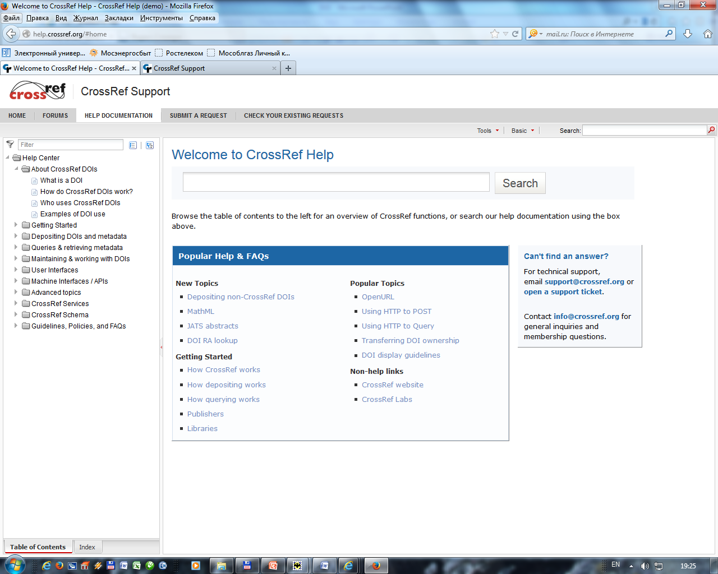
Notes:
Этот слайд представляет систему помощи сайта CrossRef.org. Здесь представлена исчерпывающая информация.
Для начального знакомства можно ограничиться разделами “About CrossRef DOIs” и “Getting started”

Slide 8
Регистрация контента электронного журнала
DOI журнала
DOI выпуска
DOI каждой статьи
Информация для регистрации
Информация о журнале
Информация о выпуске
Информация о каждой статье
Notes:
Здесь следует отметить, что индексируются не только сами статьи, но и конкретный журнал и его выпуски.
При этом депонирование статей --- платная вещь, в то время как депонирование журнала и выпуска (номера) --- нет.
Администраторы системы DOI рекомендуют регистрировать журнал и номера как целое.
DOI состоит из двух частей: префикса, который выдается издателю при присоединении к системе, и суффикса,
который издатель формирует самостоятельно. При депонировании контента он должен быть доступен в сети.
При депонировании журнала общепринятое решение – в качестве суффикса использовать ISSN журнала.
При депонировании выпуска (номера) журнала в суффикс дополнительно можно включить том-номер или год-номер.
Следует отметить, что информация по выпуску (номеру) журнала вводится вся сразу и ее
последующая корректировка не предусмотрена (надо просто повторить весь ввод целиком). Это – следствие того,
что система изначально спроектирована на автоматический ввод информации: если есть XML-файл, описывающий выпуск,
то достаточно в него внести коррективы и целиком передать в систему (через меню ABOUT CROSSREF, пункт CrossRef System)

Slide 9
Информация о журнале
Название
Краткое название (аббревиатура)
ISSN
DOI журнала
URL журнала
Информация о выпуске
Том и номер
DOI выпуска
URL выпуска
Тип (печатный, электронный)
Год, месяц и день выхода
Notes:
На этом слайде представлена информация, необходимая при депонировании номера журнала.
Обязательной по журналу являются название, аббревиатура и ISSN (один из двух возможных: печатный или электронный).
Также обязателен год выпуска. Остальная информация не является обязательной.

Slide 10
Информация о статье
Название (англ.)
Авторы (First Name, Last Name)
DOI статьи
URL статьи
Страницы (необязательно)
Notes:
После ввода информации о журнале и выпуске (номере) необходимо ввести
информацию для каждой статьи. Обязательными здесь являются название, код DOI и URL статьи.
Поскольку при интерактивном вводе даже одного номера количество информации довольно значительно,
рекомендуется всю нужную информацию предварительно собрать в один файл. Тогда процесс можно ускорить
применением процедуры COPY-PASTE. Это также позволяет минимизировать ошибки ввода.

Slide 11
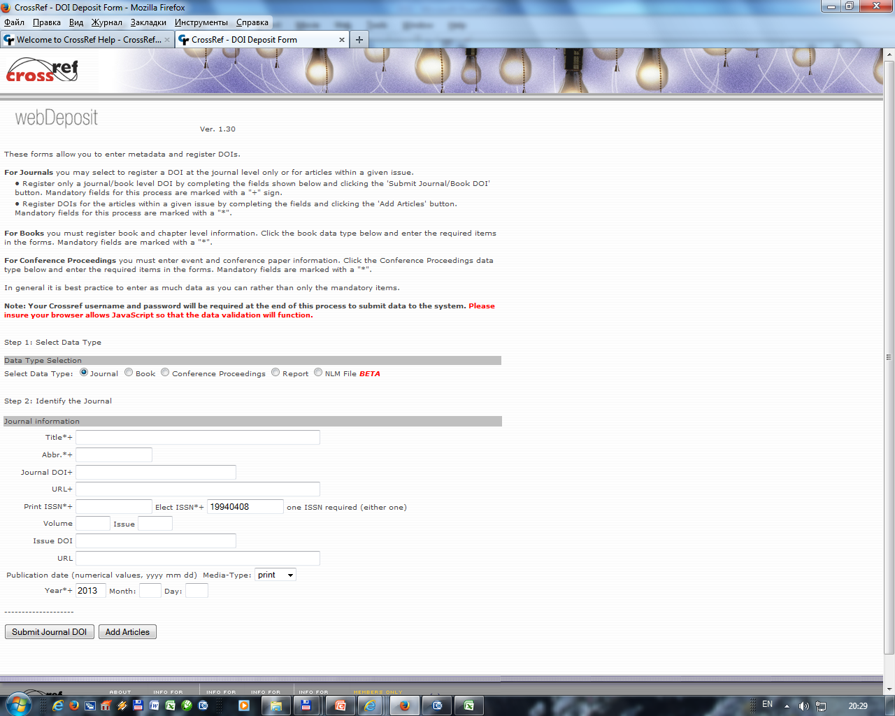
Notes:
На слайде представлена форма для заполнения данных по журналу и выпуску (номеру).
Можно депонировать только журнал, а можно набор статей данного выпуска. Обязательные поля отмечены + для первого случая и * для второго.
Следует отметить, что вводить данные можно всегда, но передать в систему данные -- только после введения
логина и пароля, который запрашивается системой в конце непосредственно перед передачей этих данных.
Механизм здесь cледующий: система генерирует XML-файл и вводит (upload) его в систему.
Копия XML-файла, введенного в систему, пересылается на email, который указывается при вводе логина и пароля

Slide 12
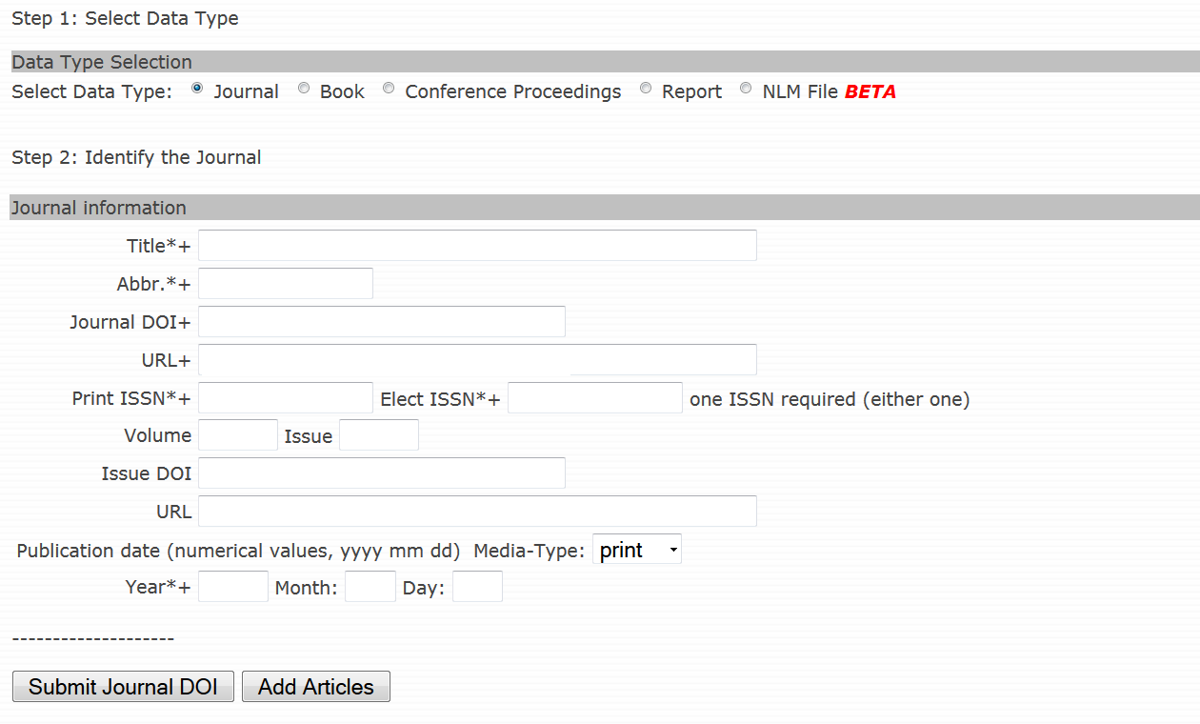
Notes:
При депонировании нужно выбрать тип издания – печатное или электронное

Slide 13
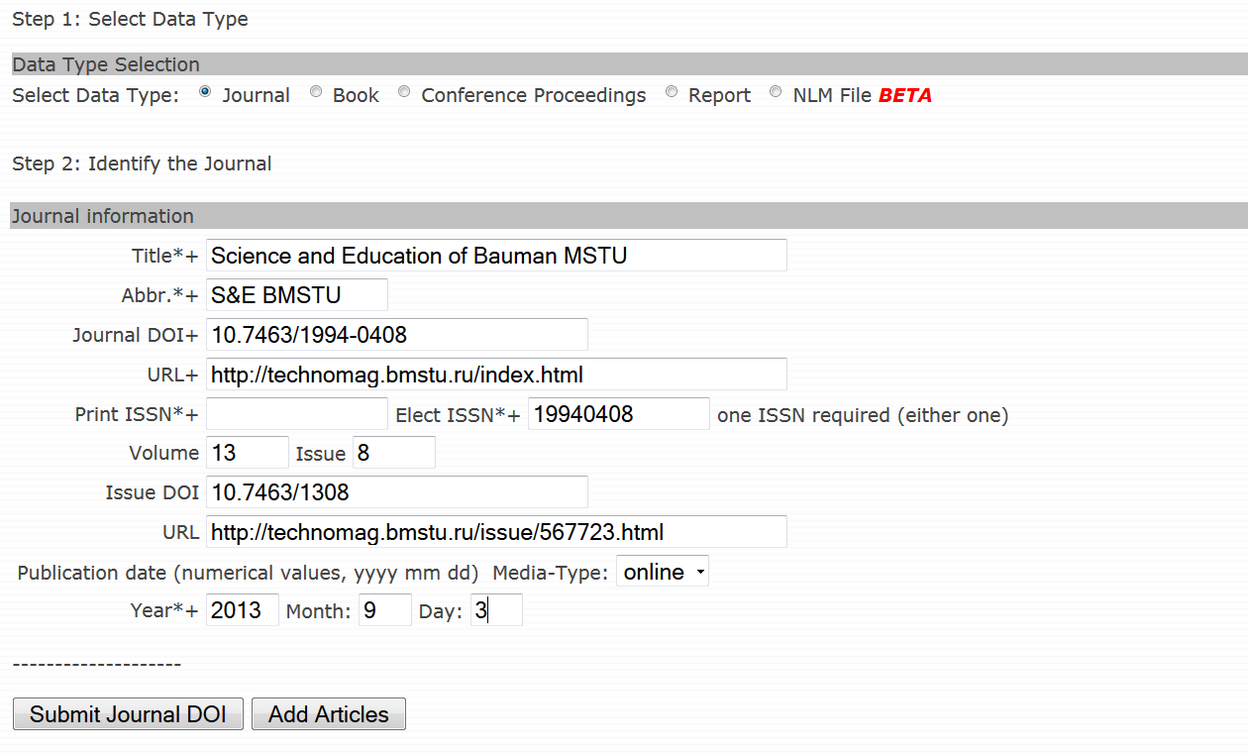
Notes:
Пример заполнения

Slide 14
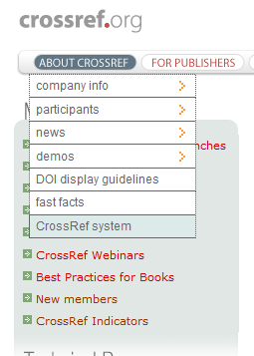
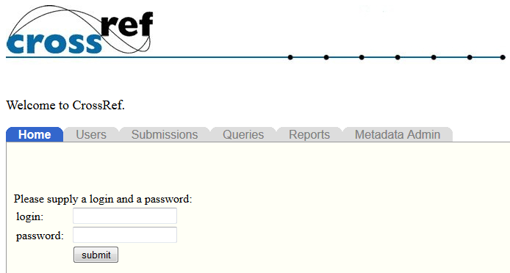
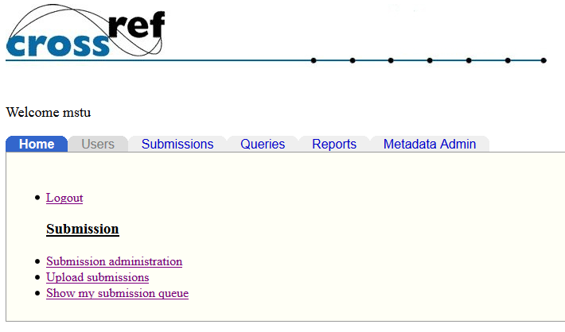
Notes:
На слайде показано как происходит вход в систему администрирования CrossRef system.
При входе через меню ABOUT CROSSREF сначала запрашивается Login и пароль (экран вверху справа),
а затем возникает меню администрирования (внизу справа).
Здесь можно передать в систему готовый XML-файл, который может содержать не только
данные депонирования, но и специальный запрос в систему на предоставление информации
(такой запрос, скорее всего, потребует оплаты). Можно также получить ранее переданные файлы
(через ссылку “Show my submission queue”)

Slide 15
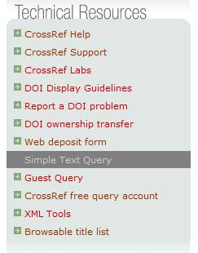
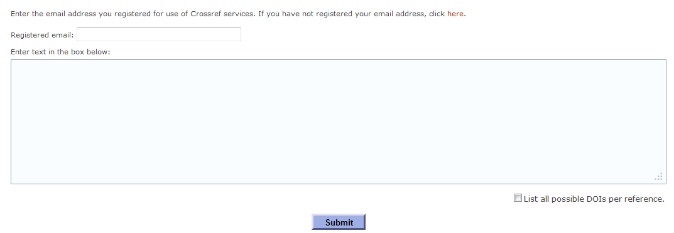
Депонирование исходящих ссылок
Notes:
Предусмотрена регистрация имеющихся в статье ссылок. Многие системы типа Scopus, Springerlink и т.п. позволяют пользователю получить список статей, которые ссылаются на данную статью. Чтобы облегчить формирование такой информации, в DOI предусмотрена система регистрации исходящих ссылок. Если в статье, которая зарегистрирована в DOI, есть список литературы и в нем есть ссылки на источники, также зарегистрированные DOI, то в систему следует об этих ссылках сообщить. Делается это так. Список литературы из статьи копируется в бокс (на кадре) и передается в систему. Система определяет, есть ли в списке публикации, зарегистрированные в DOI. Если да, то следующий шаг состоит в передаче проверенного списка с указанием DOI статьи, чей список литературы использовался (parent DOI). Такая передача сопровождается вводом логина и пароля, а также Email-адреса, на который высылается XML-файл сгенерированного запроса. Можно отметить, что при автоматическом депонировании статьи информация об исходящих ссылках может быть включена в основной XML-файл, т.е. все можно выполнить за один шаг.

Slide 16
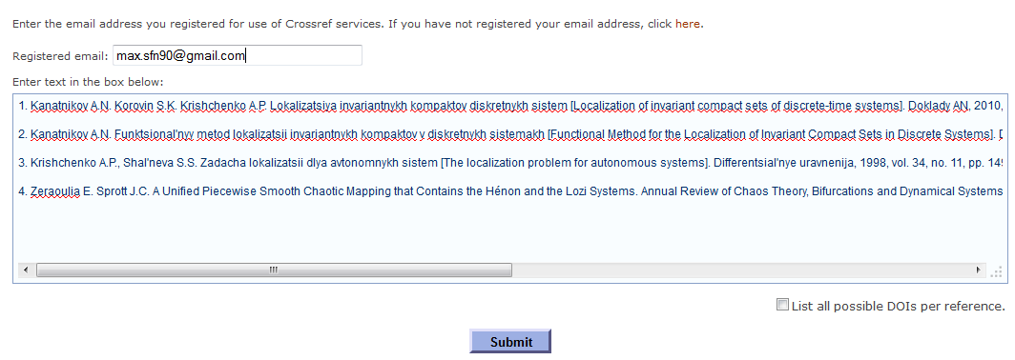
Депонирование исходящих ссылок: шаг 1.
Notes:
Здесь пример передачи списка литературы в систему. Элементы списка должны быть разделены пустой строкой. Система проверки весьма гибкая и не требует каких-то особых правил оформления списка публикаций.
Кроме списка литературы требуется использование зарегистрированного адреса email (это можно сделать без дополнительной
оплаты через ссылку “CrossRef free query account” в группе Technical Resources основной страницы сайта). Этот адрес
служит лишь как учетная единица в системе (количество подобных операций в месяц ограничено).
После ввода информации следует нажать кнопку Submit

Slide 17
Депонирование исходящих ссылок: шаг 2
Notes:
Система определяет, есть ли в списке публикации, зарегистрированные в DOI.
Результаты проверки выводятся на экран.
Следующий шаг состоит в передаче проверенного списка (надо нажать кнопку Deposit)

Slide 18
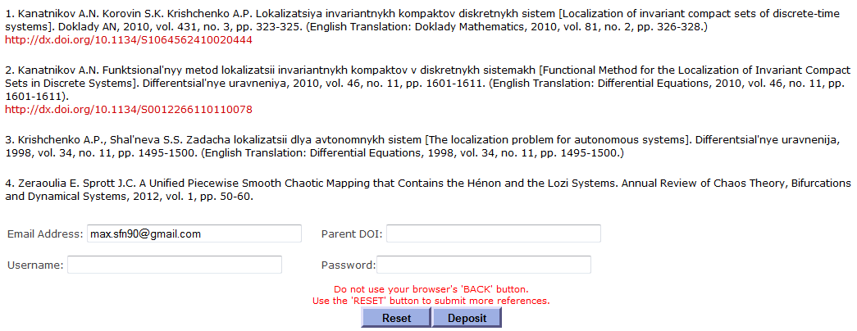
Депонирование исходящих ссылок: шаг 3
Notes:
После нажатия Deposit на экране появляются поля для ввода DOI статьи, из которой был взят список литературы,
а также Login, пароль издателя и email, куда будет выслан email о результатах операции.
Завершение операции осуществляется повторным нажатием кнопки Deposit

Slide 19
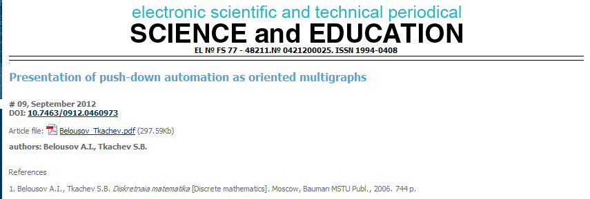
Пример использования DOI
Notes:
На этом слайде приведена персональная страница автора, на которой размещена информация о статье.
В информации о статье указан индекс DOI. Если его скопировать в окно браузера, предварив постоянным
адресом системы разрешения dx.doi.org, то браузер через механизм перенаправления откроет страницу
с описанием статьи – ту, URL которой был указан при депонировании статьи.
Отметим, что в данном случае в описании статьи активным является ее название. Сервис позволяет по
щелчку на названии перейти на саму статью. Однако и здесь в качестве адреса ссылки указан код DOI,
дополненный постоянным адресом системы разрешения ссылок DOI.

Slide 20
Благодарю за внимание

